Slide 1
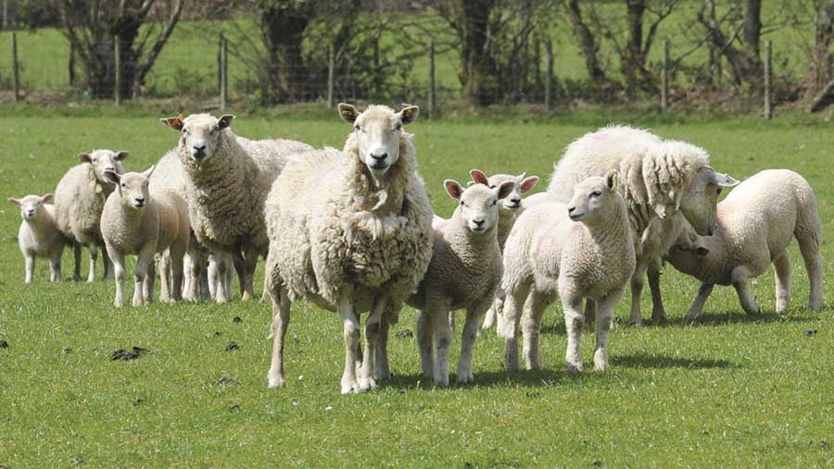
Леція №9 Годівля овець

Slide 2
ПЛАН
1.Годівля баранів
2.Годівля вівцематок
3. Годівля молодняку
4.Відгодівля овець

Slide 3
РЕКОМЕНДОВАНА ЛІТЕРАТУРА
Ібатуллін І.І., Жукорський О.М. Довідник з повноцінної годівлі сільськогосподарських тварин. Аграрна наука, 2016. 336 с.
Долгая М.М., Кулібаба С.В. Використання халатних комплексів мікроелементів у годівлі корів. Харків, 2017. 138 с.
Єгоров Б.В. Контроль якості та безпека продукції в галузі (комбікормова галузь). Олді+. 2018. 446 с.
Єгоров Б.В., Шаповаленко О.І. Технологія виробництва преміксів. Видавництво ЦУЛ. 2017. 288 с.
Разанова О.П., Чудак Р. А. Ефективність використання у тваринництві біологічно-активних добавок на основі підмору бджіл: Монографія. Вінниця. 2018. 137с.
Чудак Р.А. Методичні вказівки для практичних робіт з дисципліни «Інноваційні технології у годівлі сільськогосподарських тварин» освітньо-науковий ступінь – доктор філософії; спеціальність 204 - технології ивиробництва і переробки продукції тваринництва. Вінниця: ВЦ ВНАУ, 2020. 64с.
Michael R Bedford (2016). Nutrition Experiments in Pigs and Poultry. CABI Publishing. 180 р.

Slide 4
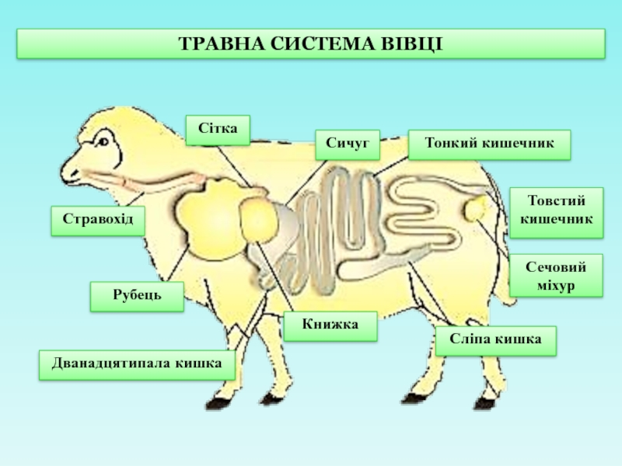
1.
Вівці – жуйні тварини. У їх передшлунках, особливо в рубці, знаходяться численні і різноманітні мікроорганізми (бактерії, грибки, дріжджі, інфузорії та ін.), які піддають суттєвим змінам поживні речовини корму.

Slide 6
Годівля баранів. Потреби баранів у поживних речовинах залежить від живої маси, періоду використання (парувальний, не парувальний) та напрямку продуктивності (вовнова, вовново-м'ясна та ін.).
У парувальний період барани повинні робити до трьох садок за добу. При збільшенні кількості садок норми годівлі збільшують на 8–10 %.

Slide 10
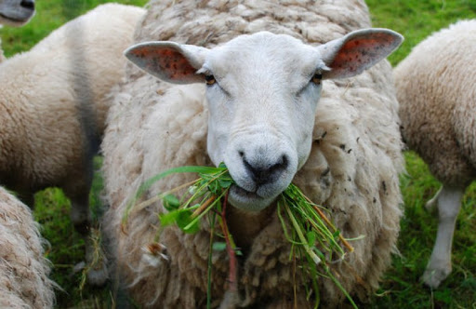
У залежності від використання, барани споживають 2–2,5 кг сухої речовини на 100 кг живої маси.
Загальна поживність 1 кг сухої речовини становить 0,8–0,9 кормових одиниць (10–10,5 МДж обмінної енергії), а вміст перетравного протеїну –80–100 г.
У парувальний період барани споживають більше сухої речовини і концентрація енергії та протеїну у ній повинні бути вищими.
Вміст кальцію у 1 кг сухої речовини повинно становити 5–6 г, фосфору – 3–4 г, сірки – 3–3,5 г, кухонної солі – 6–7 г, каротину – 10–15 мг, вітаміну D – 300–400 МО, вітаміну Е –30–35 мг.

Slide 11
У пасовищний період потреба баранів у поживних речовинах забезпечується повністю при випасанні їх на пасовищах і підгодівлі концкормами. У цей період вони споживають 6–10 кг зелених кормів та 0,5–0,8 кг концентрованих на 1 ц живої маси.
У структурі раціону літнього періоду на частку зелених кормів приходиться 60–70 %, а концентрованих – 30–40 %.

Slide 14
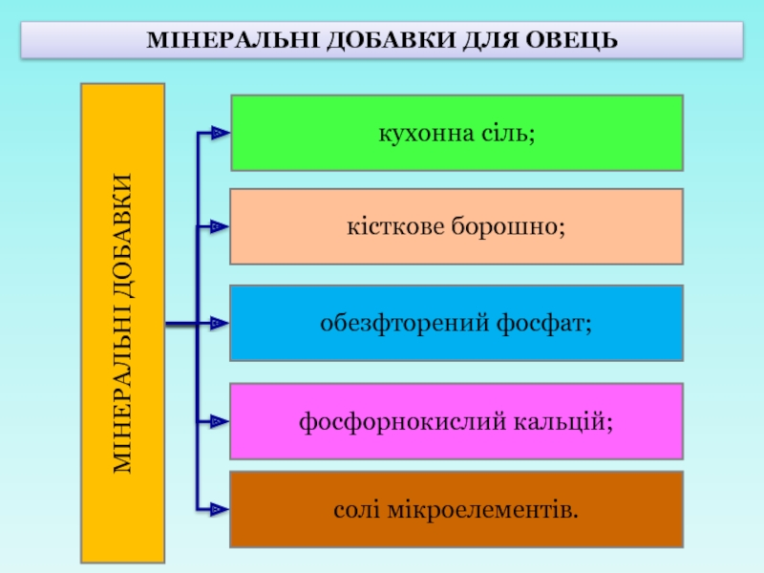

Slide 15
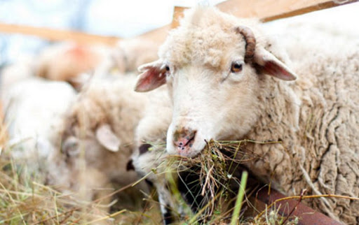
2.
Годівля вівцематок. Потреба вівцематок у поживних речовинах залежить від живої маси, продуктивності та фізіологічного стану. Повноцінність годівлі вівцематок оцінюють за їх живою масою, живою масою ягнят при народженні та молочністю маток. У вівцематок розрізняють три періоди їх фізіологічного стану: холостий, кітний та лактуючий.

Slide 19
Холості і вівцематки першої половини кітності (перші 12–13 тижнів) рівні за потребою у поживних речовинах.
Потреба холостих та кітних вівцематок на 100 кг живої маси у сухій речовині становить 3–3,5 кг.
Концентрація енергії та поживних речовин в 1 кг сухого залишку раціону цих вівцематок складає:
0,6–0,7 кормових одиниць (7,5–9 МДж обмінної енергії),
50–70 г перетравного протеїну,
3–5 г кальцію,
2,5–3,0 г фосфору,
2–2,5 г сірки,
5–7 г кухонної солі,
близько 10 мг каротину та 400–500 МО вітаміну D.

Slide 20
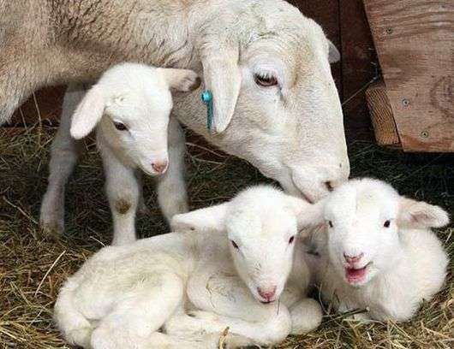
Друга половина кітності овець припадає на зимовий період. У цей час питому масу сіна у раціонах збільшують, а соломи – зменшують. Вівцематкам краще згодовувати сіно природних угідь, або сіяних злаково-бобових культур.
Рівень грубих кормів у структурі раціону повинен становити 20–30 %, соковитих 45–55 і концентратів 20–30 %.

Slide 21
На одну вівцематку на добу згодовують 1,2–1,5 кг сіна, в тому числі 0,8–1 кг бобового, 3–4 кг силосу, 0,5–1 кг кормових буряків, 0,3–0,5 кг – концкормів.
Вранці вівцематкам краще згодовувати сіно, в обід – силос і концкорми, а у вечері – солому.
У зимовий період добову норму силосу розділяють на 2 даванки. В добру погоду їх годують на кормових майданчиках. Окоти у вівцематок проходять у грудні–січні.

Slide 22
Потреба лактуючих вівцематок у поживних речовинах залежить від періоду лактації, породи, живої маси та кількості ягнят.
Поживні речовини корму лактуючими вівцематками витрачаються на утворення молока, ріст вовни, підтримання життєвих процесів та вгодованості тварин.
Лактуючі вівцематки споживають 3,5–4 кг сухої речовини на 100 кг живої маси.

Slide 23
Концентрація енергії та поживних речовин в 1 кг сухого залишку раціону цих вівцематок складає:
0,7–0,9 к. од. (9–11 МДж обмінної енергії),
80–100 г перетравного протеїну,
7–9 г кухонної солі,
5–6 г кальцію,
3–4 г фосфору,
2,5–3,5 г сірки,
10–15 мг каротину
400–500 МО вітаміну D.

Slide 24
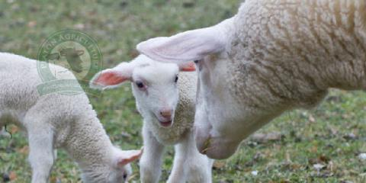
Підсисний період триває як правило 4 місяці. У перший місяць лактації вівцематки дають 40 % всього надою, в другий – 30, в третій – 20, в четвертий – 10 %.
Молочність мериносових вівцематок з одним ягням в перші 2 місяці лактації складає 1,2–1,9 кг молока на добу, а в наступні 0,7– 1 кг, у тих, що мають двійнят, вона на 20–28 % вища.
Молочність вівцематок визначають приростами живої маси ягнят у перші 3–4 тижні життя.
На 1 кг приросту живої маси ягнята витрачають 5–6 кг молока в залежності від його хімічного складу. Для виробництва 1 кг молока вівцематка витрачає залежно від місяця лактації 0,7–1 кормову одиницю.
Молоко овець містить в середньому 5,5 % білка, 6,7 % жиру, 5,7 % молочного цукру.

Slide 26
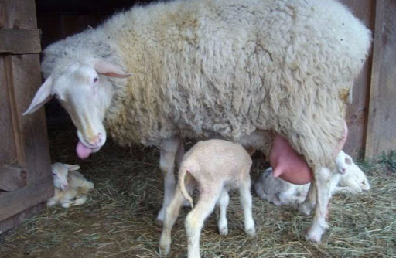
У перші 2–3 дні після окоту вівцематкам дають бобово-злакове сіно доброї якості до схочу, а потім поступово вводять концкорми, зокрема висівки пшеничні, дерть вівсяну, ячмінну, пшеничну та кукурудзяну, а також макуху чи шрот соняшниковий. Поступово починають згодовувати сінаж, силос і коренеплоди.
Через 1–1,5 тижні після окоту добові раціони підсисних вівцематок включають 1–2 кг злаково-бобового сіна, 3–5 кг соковитих кормів та 0,4–0,7 кг концентратів. Концентрати краще згодовувати у вигляді комбікормів з використанням білково-мінеральних та вітамінних добавок.

Slide 30
Відгодівля овець. Розрізняють такі види відгодівлі овець:
1)інтенсивну відгодівлю ягнят до 5–6 місячного віку і досягнення живої маси 40–45 кг для отримання молодої баранини;
2) помірну відгодівлю молодняку до 8–11 місячного віку і досягнення живої маси 50–55 кг для отримання зрілої соковитої баранини;
3) відгодівлю дорослих овець для отримання жирної баранини.
Для інтенсивної відгодівлі використовують ягнят осінньо-зимового окоту, добре підгодовують у підсисний період, відбивають від матерів у 4 місяці і інтенсивно відгодовують на сіні, соковитих та концентрованих кормах. Кількість концентратів доводять до 0,6–0,7 кг на голову за добу.
Для помірної відгодівлі використовують ягнят зимового окоту, яких підбивають в 4 місяці. Відгодівлю ведуть з використанням пасовищ (нагул) з добавкою концентратів.
Потреба молодняку овець на відгодівлі у поживних речовинах залежить від живої маси, віку, породних особливостей та середньодобових приростів живої маси.

Slide 32
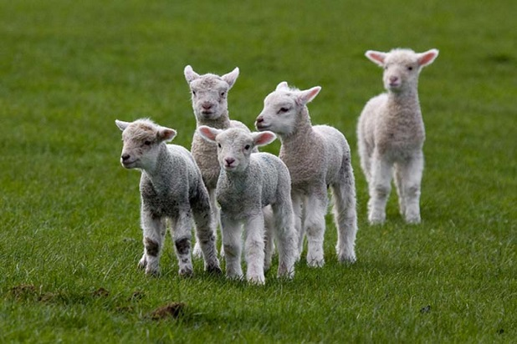
Молодняку овець на відгодівлі необхідно 3,8–4,0 кг сухої речовини на 100 кг живої маси.
Кількість енергії і поживних речовин у 1 кг сухої речовини становить:
0,8–0,9 к. од (9–10 МДж обмінної енергії),
90–110 г перетравного протеїну,
5–7 г кухонної солі,
5–6 г кальцію,
3,0–3,5 фосфору,
2,5–3,0 г сірки,
5–8 мг каротину та 250–350 МО вітаміну D.

Slide 34
4.Відгодівля овець

Slide 35
Для відгодівлі використовують вибракуваних дорослих овець (вівцематки, валахи, барани) і надремонтний молодняк.
Розрізняють такі типи відгодівлі:
40–45 кг для одержання молодої нежирної ягнятини;
помірна відгодівля молодняку до 8–11-місячного віку з живою масою 50–55 кг для одержання стиглої соковитої баранини;
відгодівля дорослих овець для одержання жирної баранини і сала.

Slide 39
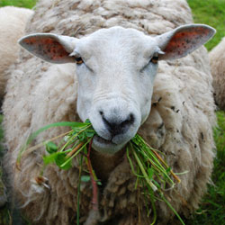
На інтенсивну відгодівлю ставлять ягнят осінньо-зимового окоту. Розпочинають підготовку їх до відгодівлі в останній місяць підсисного періоду.
У період відгодівлі даванку концкормів збільшують до 500–700 г на одну голову на добу. Кількість перетравного протеїну в раціоні інтенсивно ростучих ягнят з середньодобовим приростом живої маси 250–400 г доводять до 125–130 г на одну кормову одиницю.

Slide 40
ДЯКУЮ ЗА УВАГУ!

